Slide 1
Bài 4: Lược đồ trí nhớ

Slide 2
Trên đường đi học về em gặp 1 đoàn khách du lịch. Đoàn khách hỏi thăm em đường đến Khu di tích diễn ra trận đánh Minh Đức, Quan Quang . Vậy lúc đó em sẽ làm thế nào?
Tình huống

Slide 3
1
Khái niệm lược đồ trí nhớ
2
Vẽ lược đồ trí nhớ

Slide 4
Hãy vẽ lại hành trình của chuyến đi được miêu tả trong đoạn văn ?.

Slide 5
1
Khái niệm lược đồ trí nhớ
Là hình ảnh về một địa điểm hoặc một khu vực cụ thể trong tâm trí của con người.
Lược đồ trí nhớ
là gì?
Notes:
Căn cứ bài tập vừa hoàn thành và nội dung sgk hãy trả lời câu hỏi sau

Slide 6
1
Khái niệm lược đồ trí nhớ
Lược đồ trí nhớ
có tác dụng như thế nào?

Slide 7
Lược đồ trí nhớ giúp chúng ta: + Định hướng di chuyển từ nơi này đến nơi khác bằng cách vẽ phác thảo tuyến đường đi. + Hiểu thế giới xung quanh, sắp xếp không gian và thể hiện lại các đối tượng, phác họa hình ảnh của một địa điểm, hành trình hoặc vùng nào đó.

Slide 8
2
Vẽ lược đồ trí nhớ
Bước 1
Hình dung: Nhớ lại và suy nghĩ về nơi mà em sẽ vẽ lược đồ.
Nêu các bước vẽ lược đồ trí nhớ?
Sắp xếp không gian: Suy nghĩ về tất cả những hình ảnh em có về nơi đó và sắp xếp chúng lại với nhau trong tư duy của mình.
Bước 2
Vị trí bắt đầu: là địa điểm/khu vực em chọn để vẽ lược đồ.
Bước 3

Slide 9
2
Vẽ lược đồ trí nhớ
- Các điểm cần xác định để vẽ được lược đồ trí nhớ: điểm đầu, điểm kết thúc, hướng đi, các điểm mốc.

Slide 10
2
Vẽ lược đồ trí nhớ
Thảo luận nhóm: Em hãy vẽ lại lược đồ trí nhớ từ trường THCS Trần Phú đến trường THCS Bùi Thị Xuân và trình bày trước lớp.

Slide 11
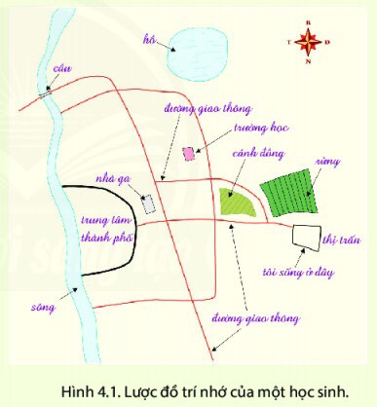
Luyện tập, vận dụng:
Bài tập 1: Cặp đôi chia sẻ
Quan sát hình 4, trả lời những câu hỏi sau:
Người vẽ lược đồ này sống ở đâu?
Nơi đó có thể xem là vị trí để bắt đầu vẽ lược đồ này không?
3. Từ thị trấn đến trường học, sẽ đi qua những địa điểm nào?
4. Đối tượng địa lí nào kéo dài từ bắc đến nam ở rìa phía Tây lược đồ?
5. Hồ nằm ở vị trí nào trên lược đồ?

Slide 12
Bài tập 2:
Hãy vẽ lược đồ trí nhớ từ nhà đến trường.

Slide 13
1
Học thuộc bài 4
Dặn dò
Hoàn thành bài tập phần vận dụng (BT 2)
2
Chuẩn bị bài 5: Vị trí Trái Đất trong hệ mặt trời. Tìm hiểu vị trí TĐ trong hệ Mặt trời. Hình dạng,kích thước TĐ
3
Notes:
Hoàn thành bài nào GV linh động viết vào nhé

Slide 14
Cảm ơn các em!

